Slide 1


WAY TO ENTERPRISE
Networking
1

Slide 2
Mục đích bài học
Describe the function and operation of a hub, a switch and a router
Describe the function and operation of a firewall and a gateway
Describe the function and operation of Layer 2 switching, Layer 3 switching, and routing
Identify the layers of the OSI model
Describe the functionality of LAN, MAN, and WAN networks
Identify the possible media types for LAN and WAN connections
Notes:
Mô tả chức năng và hoạt động của hub, switch và router
Mô tả chức năng và hoạt động của tường lửa và cổng
Mô tả chức năng và hoạt động của chuyển mạch Layer 2, chuyển mạch Layer 3 và định tuyến
Xác định các lớp của mô hình OSI
Mô tả chức năng của mạng LAN, MAN và WAN
Xác định các loại phương tiện có thể có cho kết nối LAN và WAN

Slide 3




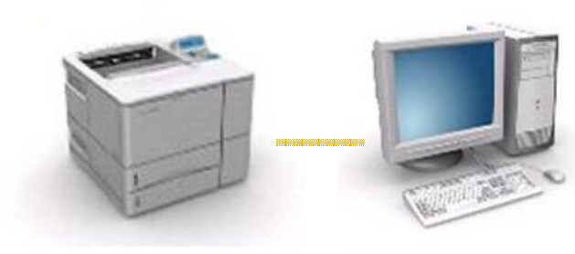

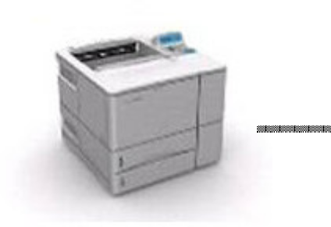
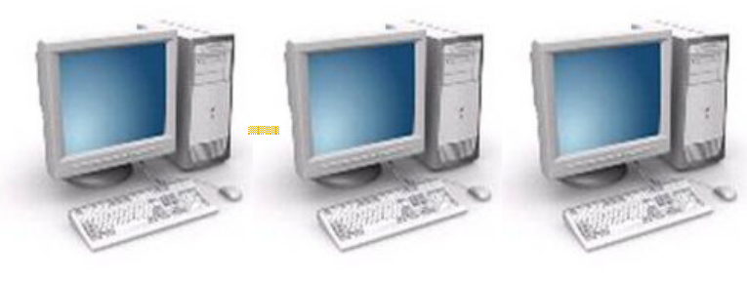
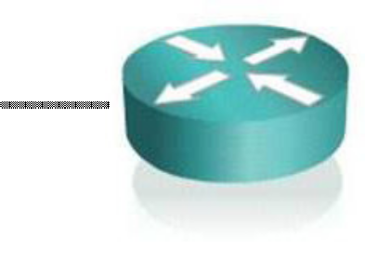
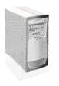


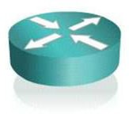
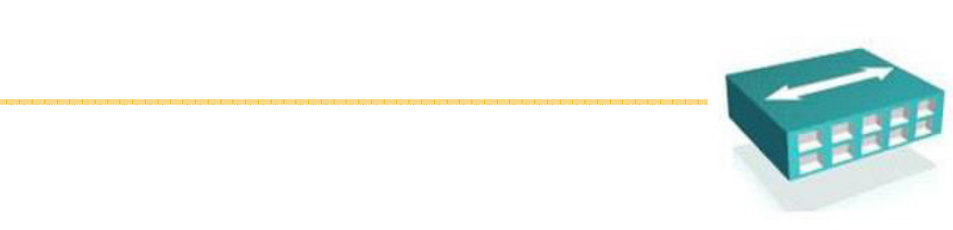
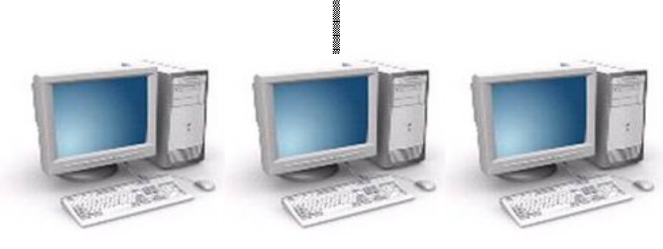

What is a Network?
A network refers to two or more connected computers that can share resources such as data, a printer, an Internet connection, applications, or a combination of these resources.
Notes:
Mạng đề cập đến hai hoặc nhiều máy tính được kết nối có thể chia sẻ các tài nguyên như dữ liệu, máy in, kết nối Internet, ứng dụng hoặc kết hợp các tài nguyên này.

Slide 4
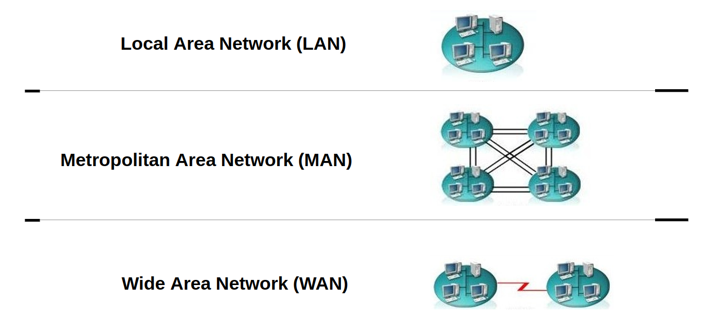
Types of Networks
Notes:
giới thiệu mạng LAN, MAN, WAN
Mạng LAN là mạng cục bộ có tốc độ cao nhưng đường truyền ngắn và chỉ có thể hoạt động trong một diện tích nhất định: văn phòng, tòa nhà, trường đại học,... Các máy tính được kết nối với mạng được phân loại rộng rãi dưới dạng máy chủ hoặc máy trạm. Mạng LAN hoạt động với giao thức TCP/IP.
MAN: Mạng đô thị
Mạng MAN chính là mô hình mạng được kết nối từ nhiều mạng LAN với nhau thông qua dây cáp, các phương tiện truyền dẫn,... Phạm vi kết nối là trong một khu vực rộng như trong một thành phố.
Mạng WAN là sự kết hợp giữa mạng LAN và mạng MAN nối lại với nhau thông qua vệ tinh, cáp quang hoặc cáp dây điện. Mạng diện rộng này vừa có thể kết nối thành mạng riêng vừa có thể tạo ra những kết nối rộng lớn, bao phủ cả một quốc gia hoặc trên toàn cầu.

Slide 5
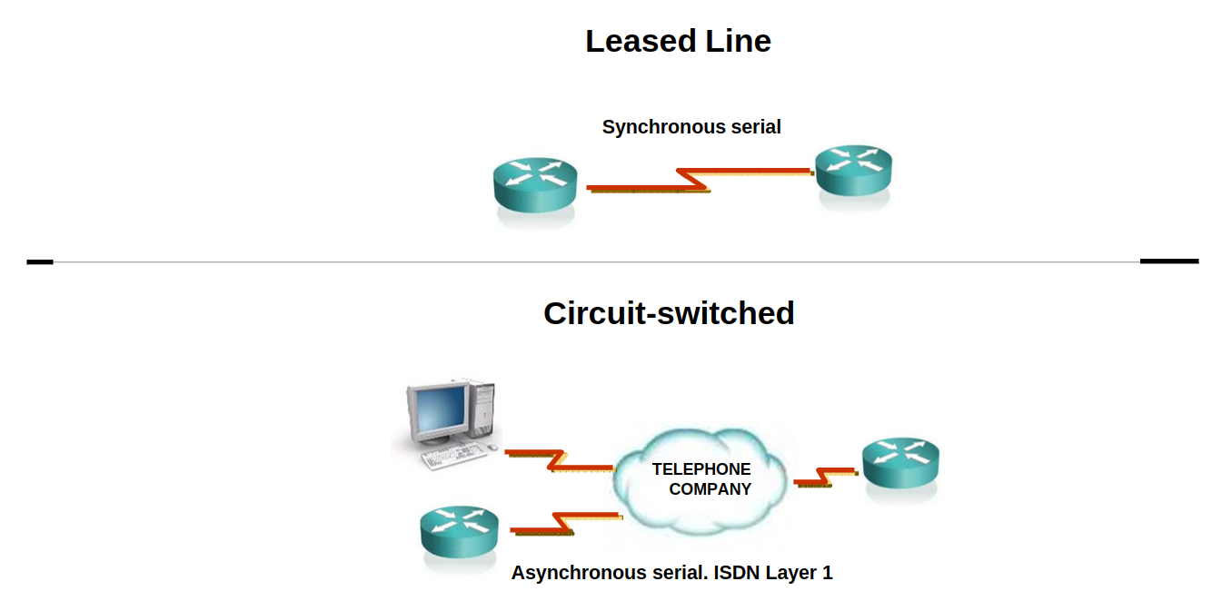
WAN Technologies
Notes:
WAN Technologies: có 4 công nghệ mạng wan
leadsed line
circuit-switched
frame-relay
broadband access

Slide 6
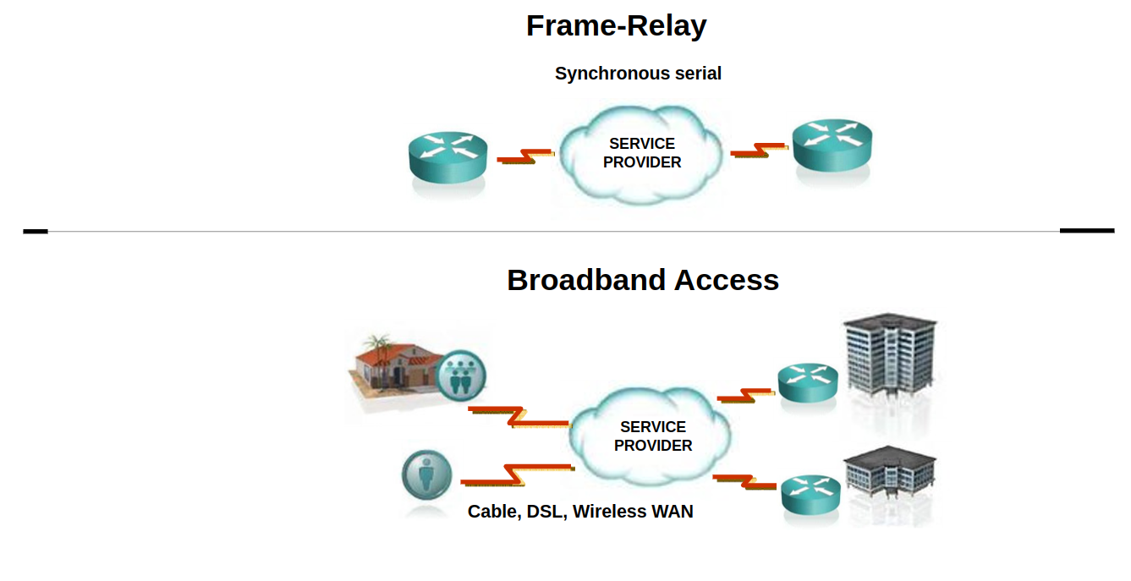
WAN Technologies
Notes:
WAN Technologies: có 4 công nghệ mạng wan
leadsed line
circuit-switched
frame-relay
broadband access

Slide 7
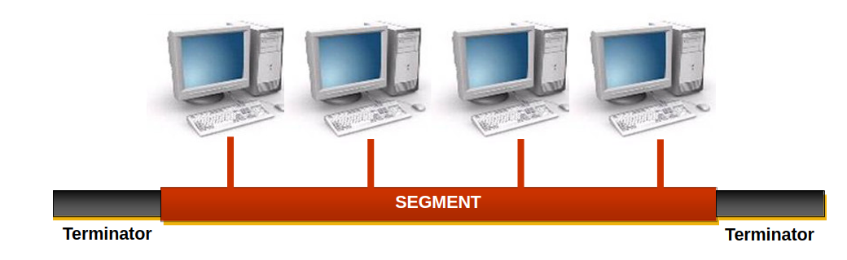
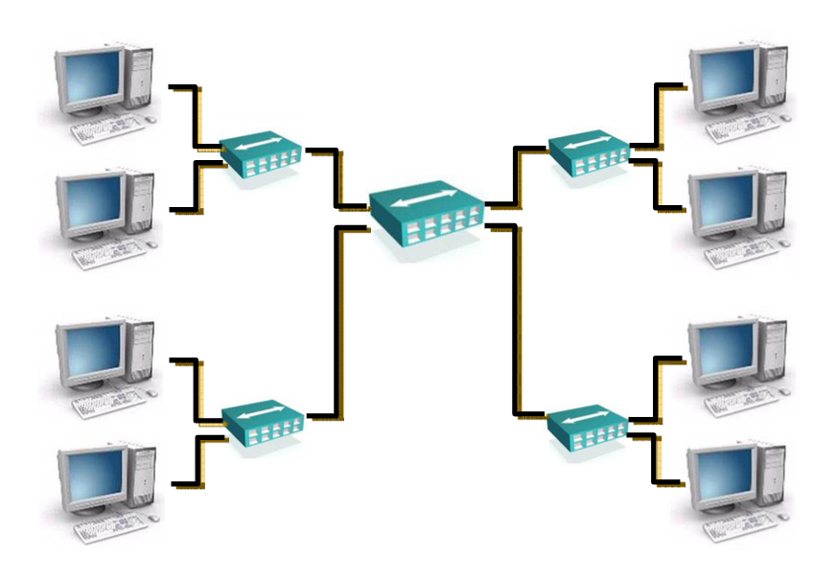
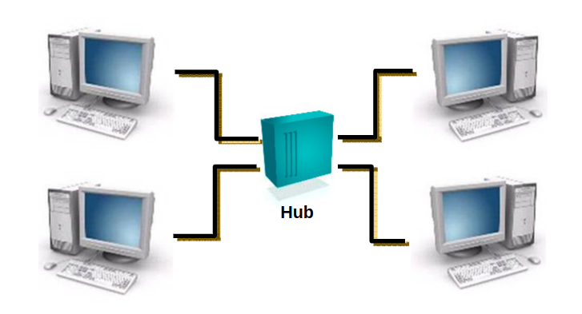
Network Topologies
Bus Topology
Star Topology
Extended Star Topology
Notes:
có 3 loại đấu nối network:
Cấu trúc liên kết thẳng hàng
Cấu trúc liên kết sao
Cấu trúc liên kết sao mở rộng

Slide 8
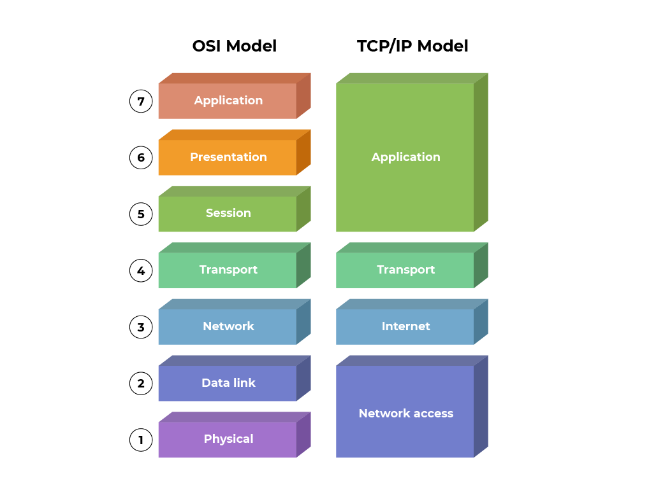
OSI vs TCP/IP Model
Notes:
Mô hình mạng OSI 7 lớp với mô hình TCP/IP Model 4 lớp
trong đó lớp 1 2 OSI được gộp lại trong TCP/IT Model
lớp 5 6 7 OSI được gộp lại trong TCP/IT Model

Slide 9
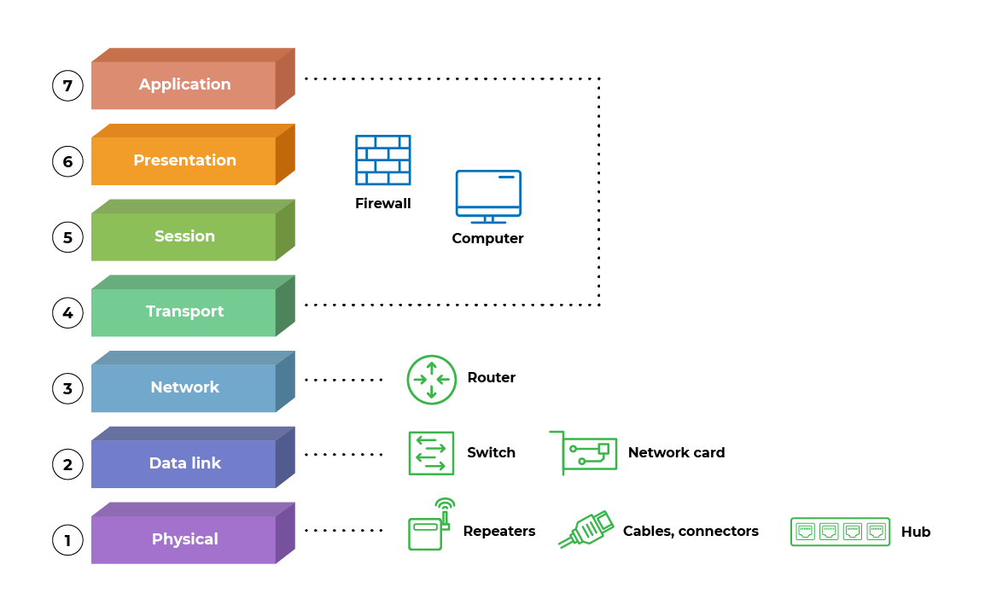
OSI vs Hardware Device
Notes:
Mỗi tầng trong OSI 7 lớp sẽ đảm nhiệm 1 chức năng khác nhau
Tầng 7 – Tầng ứng dụng (Application) Tương tác với chương trình ứng dụng và mạng.
Tầng 6 – Tầng trình bày (Presentation) Chuyển đổi, nén dữ liệu, mã hóa và giải mã dữ liệu đảm bảo sự bảo mật trên mạng.
Tầng 5 – Tầng phiên (Session) Kiểm soát các phiên hội thoại giữa các máy tính. Thiết lập, quản lý và kết thúc các phiên truyền thông giữa các ứng dụng.
Tầng 4 – Tầng vận chuyển (Transpost) Nhận thông tin từ tầng Session chia thành các gói nhỏ hơn và truyền xuống lớp dưới, hoặc nhận thông tin từ lớp dưới chuyển lên phục hồi theo cách chia của hệ phát.
Tầng 3 – Tầng mạng (Network) Đảm bảo chuyển chính xác số liệu giữa các thiết bị cuối trong mạng.
Tầng 2 – Tầng liên kết (Data Link) Tạo/gỡ bỏ khung thông tin (Frames), kiểm soát luồng và kiểm soát lỗi.
Tầng 1 – Tầng vật lý (Physical) Đảm bảo các yêu cầu truyền/nhận các chuỗi bit qua các phương tiện vật lý.

Slide 10
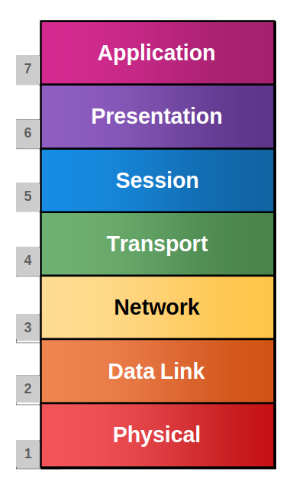
The OSI Model
Why a Layered Network Model?
Reduces complexity
Standardizes interfaces
Facilitates modular engineering
Ensures interoperable technology
Accelerates evolution
Simplifies teaching and learning
Notes:
Tại sao lại là mô hình mạng lớp?
Giảm độ phức tạp
Chuẩn hóa giao diện
Tạo điều kiện cho kỹ thuật mô-đun
Đảm bảo công nghệ tương tác
Tăng tốc độ tiến hóa
Đơn giản hóa việc dạy và học

Slide 11
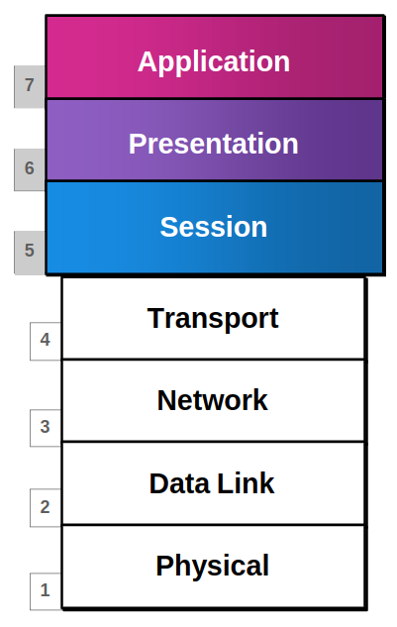
The Seven Layers of the OSI Model
Application Layers (Upper Layers):
Network Processes to Applications
Data Representation
InterHost Communication
Notes:
Lớp ứng dụng (Lớp trên):
Quy trình mạng đến ứng dụng
Biểu diễn dữ liệu
Truyền thông giữa các máy chủ

Slide 12
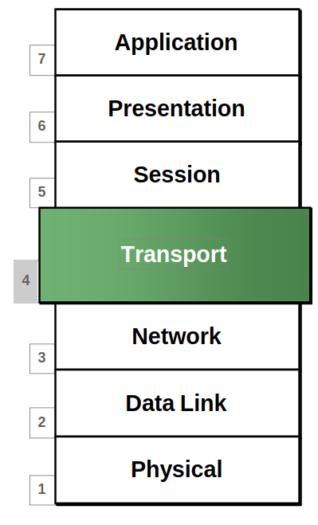
The Seven Layers of the OSI Model
End To End Connections:
Handles transportation issues between hosts
Ensures data transport reliability
Establishes, maintains and terminates virtual circuits
Provides reliability through fault detection and recovery
Information flow control
Notes:
Kết nối đầu cuối:
Xử lý các vấn đề vận chuyển giữa các máy chủ
Đảm bảo độ tin cậy truyền tải dữ liệu
Thiết lập, duy trì và chấm dứt các mạch ảo
Cung cấp độ tin cậy thông qua việc phát hiện và phục hồi lỗi
Kiểm soát luồng thông tin

Slide 13
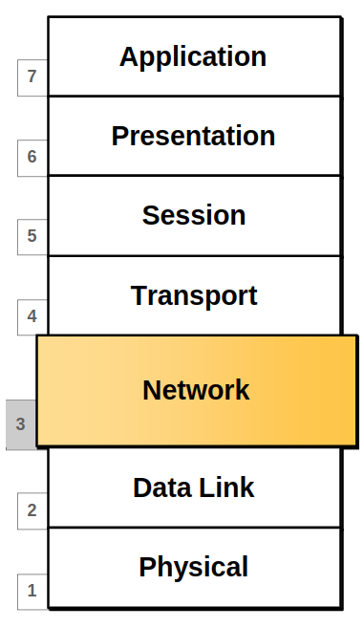
The Seven Layers of the OSI Model
Data Delivery:
Provides connectivity and path selection between two host systems
Routes data packets
Selects best path to deliver data
The Network layer prioritizes data known as Quality of Service (QoS)
Notes:
Cung cấp dữ liệu:
Cung cấp kết nối và lựa chọn đường dẫn giữa hai hệ thống máy chủ
Định tuyến các gói dữ liệu
Chọn đường dẫn tốt nhất để phân phối dữ liệu
Lớp Mạng ưu tiên dữ liệu được gọi là Chất lượng dịch vụ (QoS)

Slide 14
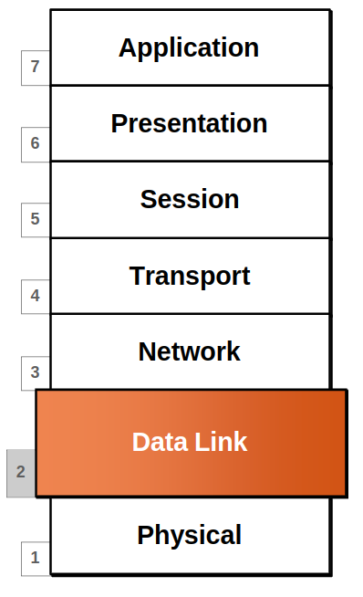
The Seven Layers of the OSI Model
Access to Media:
Defines how data is formatted for transmission and how access to the network is controlled
Notes:
Truy cập vào phương tiện truyền thông:
Xác định cách định dạng dữ liệu để truyền và cách kiểm soát quyền truy cập vào mạng

Slide 15
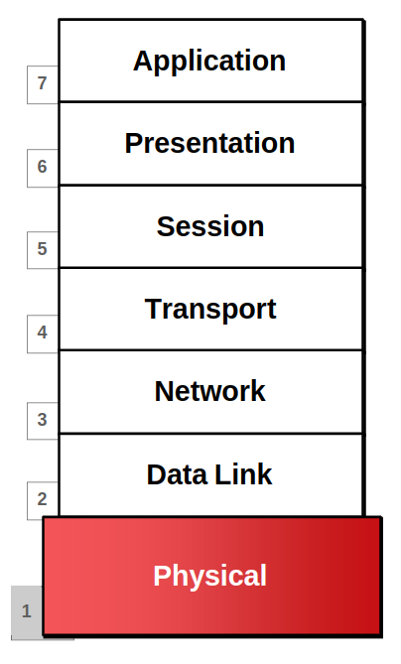
The Seven Layers of the OSI Model
Binary Transmission:
Defines the electrical, mechanical, procedural, and functional specifications for activating, maintaining, and deactivating the physical link
Notes:
Truyền nhị phân:
Xác định các thông số kỹ thuật về điện, cơ, thủ tục và chức năng để kích hoạt, duy trì và hủy kích hoạt liên kết vật lý

Slide 16
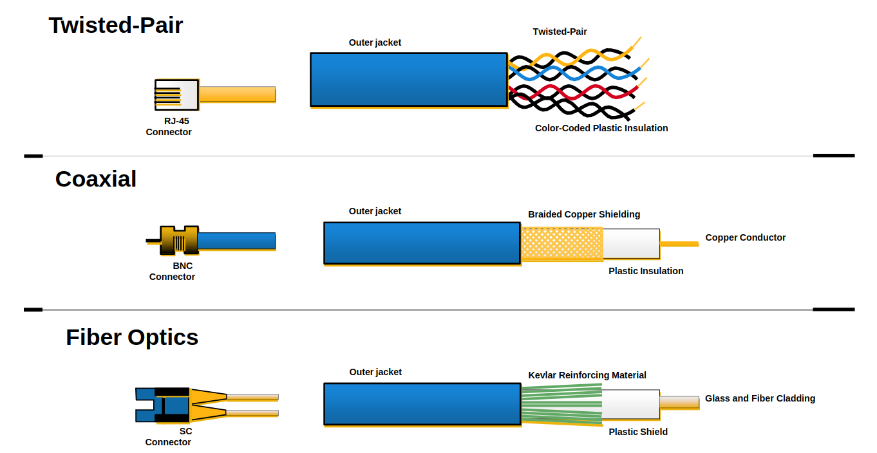
Physical Media Types
Notes:
có 4 cách dể truyền dẫn mạng;
sử dụng dây dẫn: (3 cách)
cáp đồng xoắn cặp : có giao diện kết nối là RJ-45 connector
cáp BNC đồng trục : có giao diện kết nối là BNC connector
cáp quang: có giao diện kết nối là SC connector

Slide 17
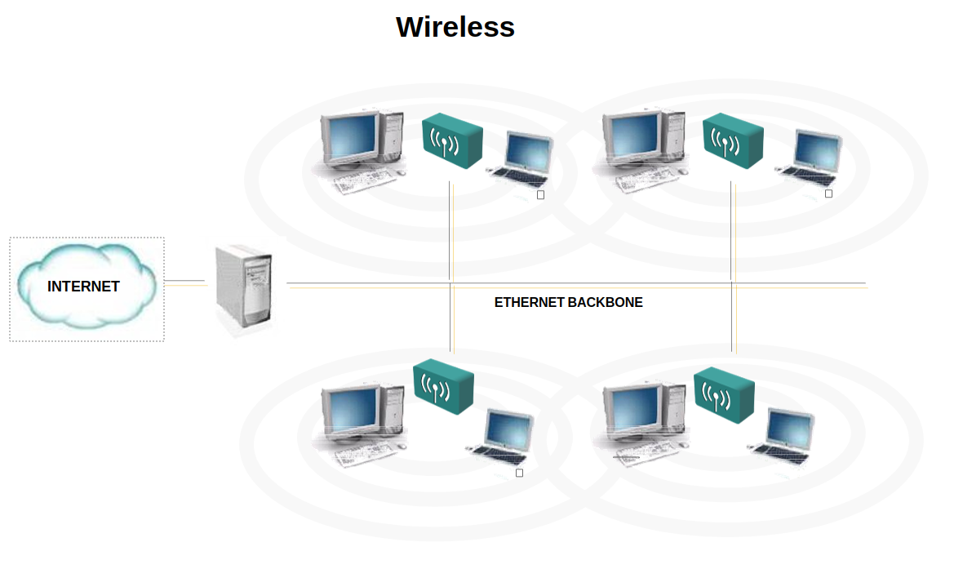
Physical Media Types
Notes:
mạng không dây: wireless ; khác so với mạng có dây ở slide trên

Slide 18
Physical Media Comparison
​ | ​Twisted Pair​ | ​Coaxial​ | Fiber Optic​ | Wireless LAN​
​Bandwidth​ | ​Up to 1 Gbps​ | ​10–100 Mbps​ | Up to 10 Gbps or higher​ | ​Up to 54 Mbps​
​Distance​ | ​Up to 100 m​ | ​Up to 500 m​ | ​Up to 60 km​ | ​Up to 100 m​
​Price​ | Least expensive​ | ​Inexpensive​ | Most expensive​ | ​Moderate​
Notes:
bảng tổng hơp 4 loại truyền dẫn mạng; về tốc độ, khoảng cách và giá cả

Slide 19
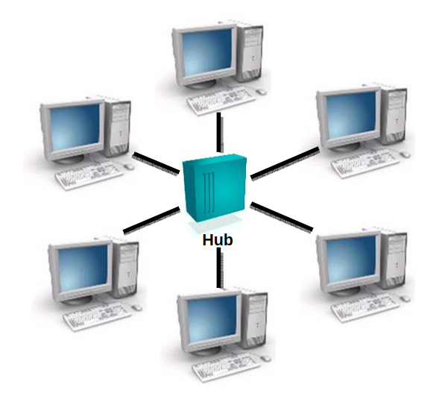
Hub or Repeater
A hub (concentrator) is a device that repeats the signals it receives on one port to all other ports. It is a central connection point for several network devices.
Notes:
Hub (bộ tập trung) là một thiết bị lặp lại các tín hiệu mà nó nhận được trên một cổng tới tất cả các cổng khác. Nó là điểm kết nối trung tâm cho một số thiết bị mạng.

Slide 20
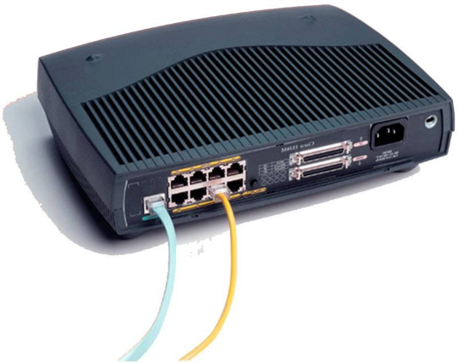
Hub (Multiport Repeater)

Slide 21
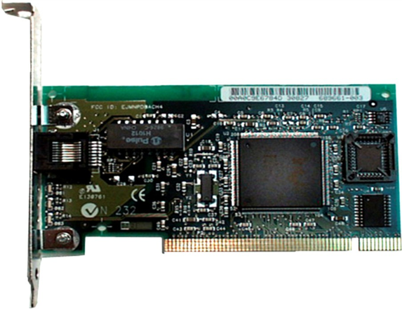
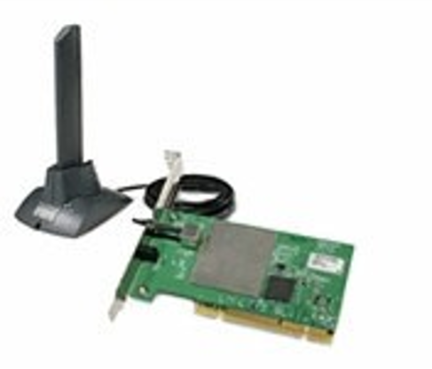
Network Interface Card
Notes:
card mạng máy tính, giao diện khe cắm PCIe xuống main máy tính

Slide 22
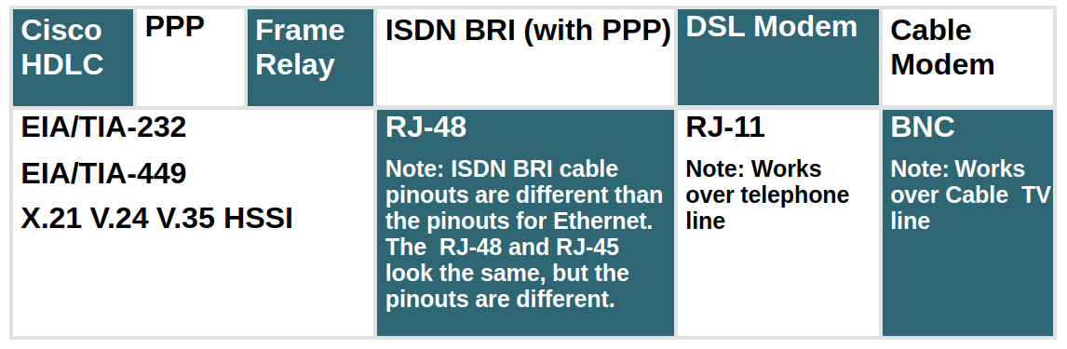
WAN - Physical Layer Implementations
Physical layer implementations vary
Cable specifications define speed of link
Notes:
WAN - Triển khai lớp vật lý
Việc triển khai lớp vật lý khác nhau
Thông số kỹ thuật của cáp xác định tốc độ liên kết

Slide 23
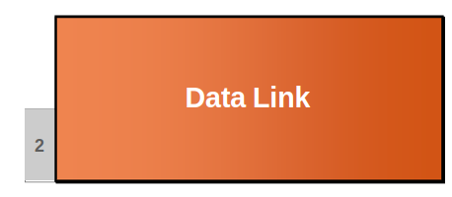
Data Link Layer
Data Link layer protocols create, transmit, and receive packets. This layer is also responsible for logical MAC addressing and LLC processing, creating logical topologies, and controlling media access.
Notes:
Các giao thức lớp Liên kết dữ liệu tạo, truyền và nhận các gói. Lớp này cũng chịu trách nhiệm về địa chỉ MAC logic và xử lý LLC, tạo cấu trúc liên kết logic và kiểm soát truy cập phương tiện.
datalink layer 22. là tầng bóc tách địa chỉ MAC

Slide 24
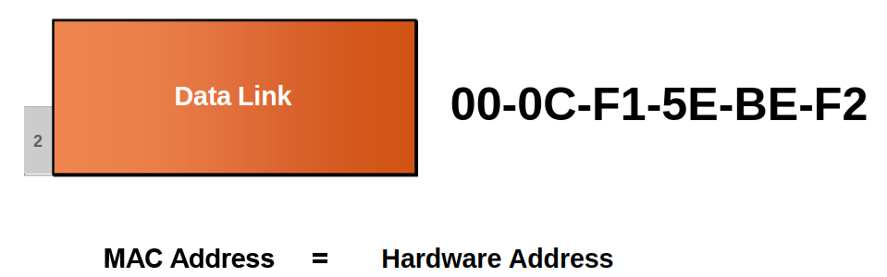
MAC Address
The network interface card address, called the hardware address, is protocol-independent and is usually assigned at the factory. This address is technically called the media access control address (MAC) because it is found on the MAC sub layer of the Data Link layer.
Notes:
Địa chỉ card giao diện mạng, được gọi là địa chỉ phần cứng, độc lập với giao thức và thường được chỉ định tại nhà máy. Địa chỉ này về mặt kỹ thuật được gọi là địa chỉ kiểm soát truy cập phương tiện (MAC) vì nó được tìm thấy trên lớp con MAC của lớp Liên kết dữ liệu.
Địa chỉ MAc đại diện cho địa chỉ hardware của thiết bị. Địa chỉ MAC của các thiết bị phần cứng khác nhau là khác nhau. Switch sẽ sử dụng địa chỉ bảng MAC này cho ARP

Slide 25
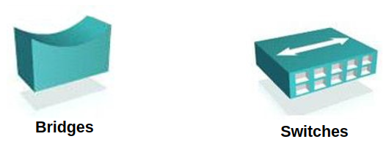
Data Link Devices
The Data Link layer is manipulated by two devices: bridges and switches. These are more complex and more expensive than their Physical layer counterparts, but they do have advantages.
Notes:
Lớp Liên kết dữ liệu được điều khiển bởi hai thiết bị: bridge và switch. Chúng phức tạp hơn và đắt hơn so với các đối tác lớp Vật lý của chúng, nhưng chúng có những ưu điểm.
Tầng 2 : data link; là các thiết bị switch, Bridges

Slide 26
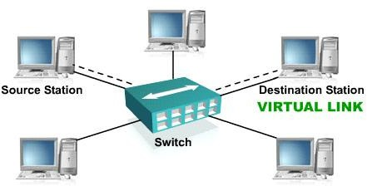
Switch
When a switch receives data the switch examines the data link header for the MAC address of the destination station and forwards it to the correct port. This opens a path between ports that can use the full bandwidth of the topology.
Notes:
Khi một switch nhận dữ liệu, switch sẽ kiểm tra tiêu đề liên kết dữ liệu để tìm địa chỉ MAC của trạm đích và chuyển tiếp nó đến đúng cổng. Điều này mở ra một đường dẫn giữa các cổng có thể sử dụng toàn bộ băng thông của cấu trúc liên kết.

Slide 27
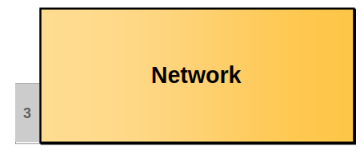
Network Layer
The network layer provides connectivity and path selection between two host systems that may be located on geographically separated networks
Notes:
TẦNG 3 : tầng network cung cấp khả năng kết nối và lựa chọn đường dẫn giữa hai hệ thống máy chủ có thể nằm trên các mạng cách biệt về mặt địa lý

Slide 28
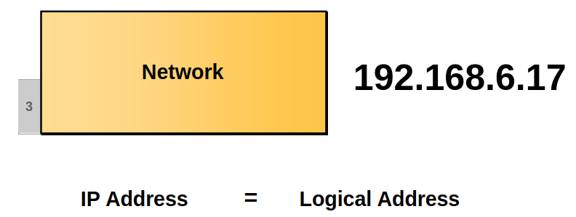
Network Layer
IP is a standard that defines the manner in which the network layers of two hosts interact. IP addresses are 32 bit long, hierarchical addressing scheme.
Notes:
IP là một tiêu chuẩn xác định cách thức tương tác giữa các lớp mạng của hai máy chủ. Địa chỉ IP dài 32 bit, có sơ đồ địa chỉ phân cấp.
TẦNG 3 : tầng network chứa địa chỉ IP của thiết bị

Slide 29
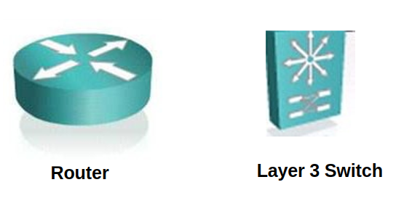
Network Layer Devices
The devices that operate at the Network layer are routers and Layer 3 Switches
Notes:
Các thiết bị hoạt động ở lớp Mạng là bộ định tuyến (router) và Bộ chuyển mạch lớp 3(switch layer 3)

Slide 30
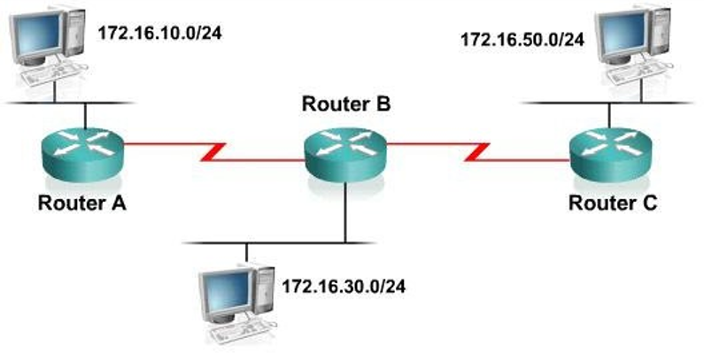
Routers
Routers facilitate communication within this internet work. It decides how to send packets within the network so that they arrive at their destination.
Notes:
Bộ định tuyến (router) tạo điều kiện thuận lợi cho việc liên lạc trong công việc internet này. Nó quyết định cách gửi các gói trong mạng để chúng đến đích.

Slide 31
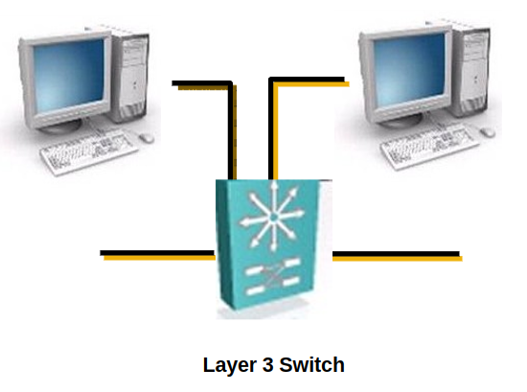
Layer 3 Switches
The Layer 3 switch functions at the Network layer and performs the multiport, virtual LAN, data pipelining functions of a standard Layer 2 switch. It can also perform basic routing functions between virtual LANs.
Notes:
Bộ chuyển mạch Lớp 3(switch layer3 ) hoạt động ở lớp Mạng và thực hiện các chức năng đa cổng, mạng LAN ảo, đường ống dữ liệu của bộ chuyển mạch Lớp 2 tiêu chuẩn. Nó cũng có thể thực hiện các chức năng định tuyến cơ bản giữa các mạng LAN ảo.

Slide 32
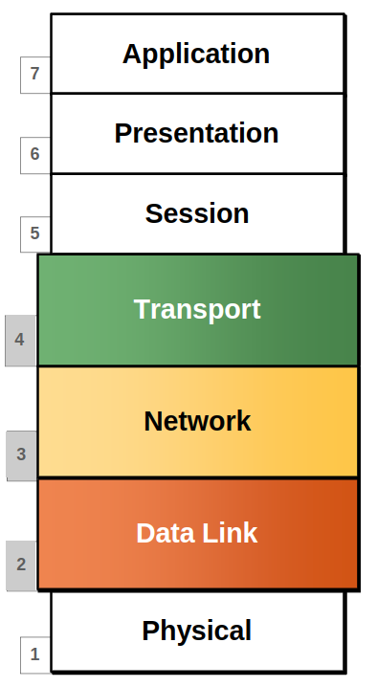

Multilayer Switching
Combines functionality of:
Layer 2 switching
Layer 3 switching
Layer 4 switching
High-speed scalability
Low latency compared to routers
Notes:
có những thiết bị chuyển mạch( switch) có thể hoạt động trên nhiều lớp, ví dụ:
Kết hợp chức năng của:
Chuyển mạch lớp 2
Chuyển mạch lớp 3
Chuyển mạch lớp 4
Khả năng mở rộng tốc độ cao
Độ trễ thấp so với bộ định tuyến

Slide 33
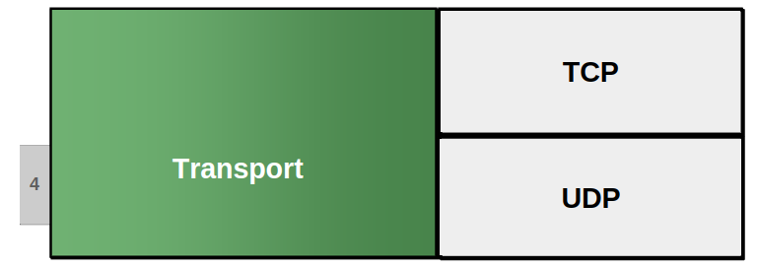
Transport Layer Implementations
The Transport layer is charge of the reliable/unreliable transport of data. It can be implemented as TCP or UDP.
Notes:
Lớp Transport chịu trách nhiệm vận chuyển dữ liệu đáng tin cậy/không đáng tin cậy. Nó có thể được đóng gói dưới dạng TCP hoặc UDP.

Slide 34
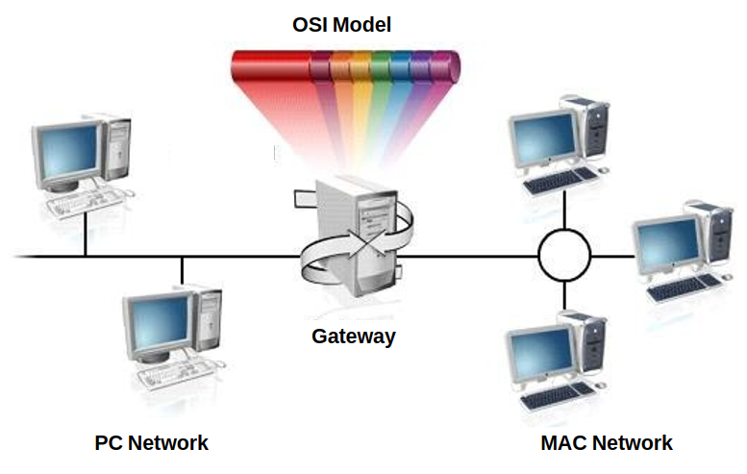
Gateway
A gateway is a combination of hardware and software that connects dissimilar network environments. It performs translations at multiple layers of the open system interconnection (OSI) model.
Notes:
Cổng là sự kết hợp giữa phần cứng và phần mềm kết nối các môi trường mạng khác nhau. Nó thực hiện các bản dịch ở nhiều lớp của mô hình kết nối hệ thống mở (OSI).

Slide 35
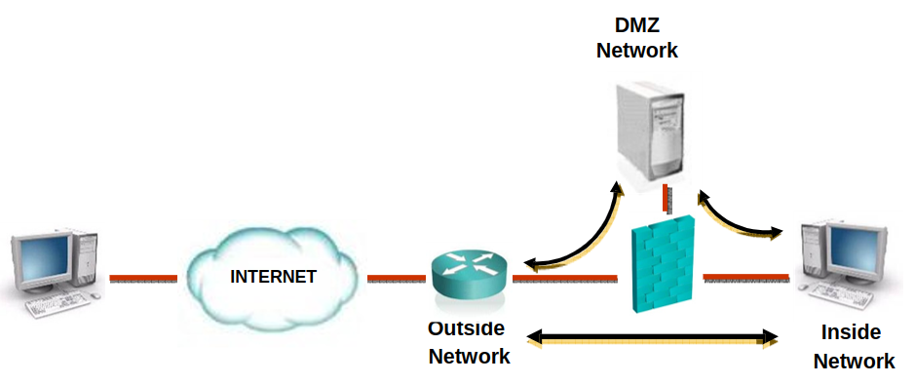
Firewalls
A firewall is a system or group of systems that manages access between two or more networks
Notes:
Tường lửa là một hệ thống hoặc một nhóm hệ thống quản lý quyền truy cập giữa hai hoặc nhiều mạng

Slide 36
Thank You

